Slide 1
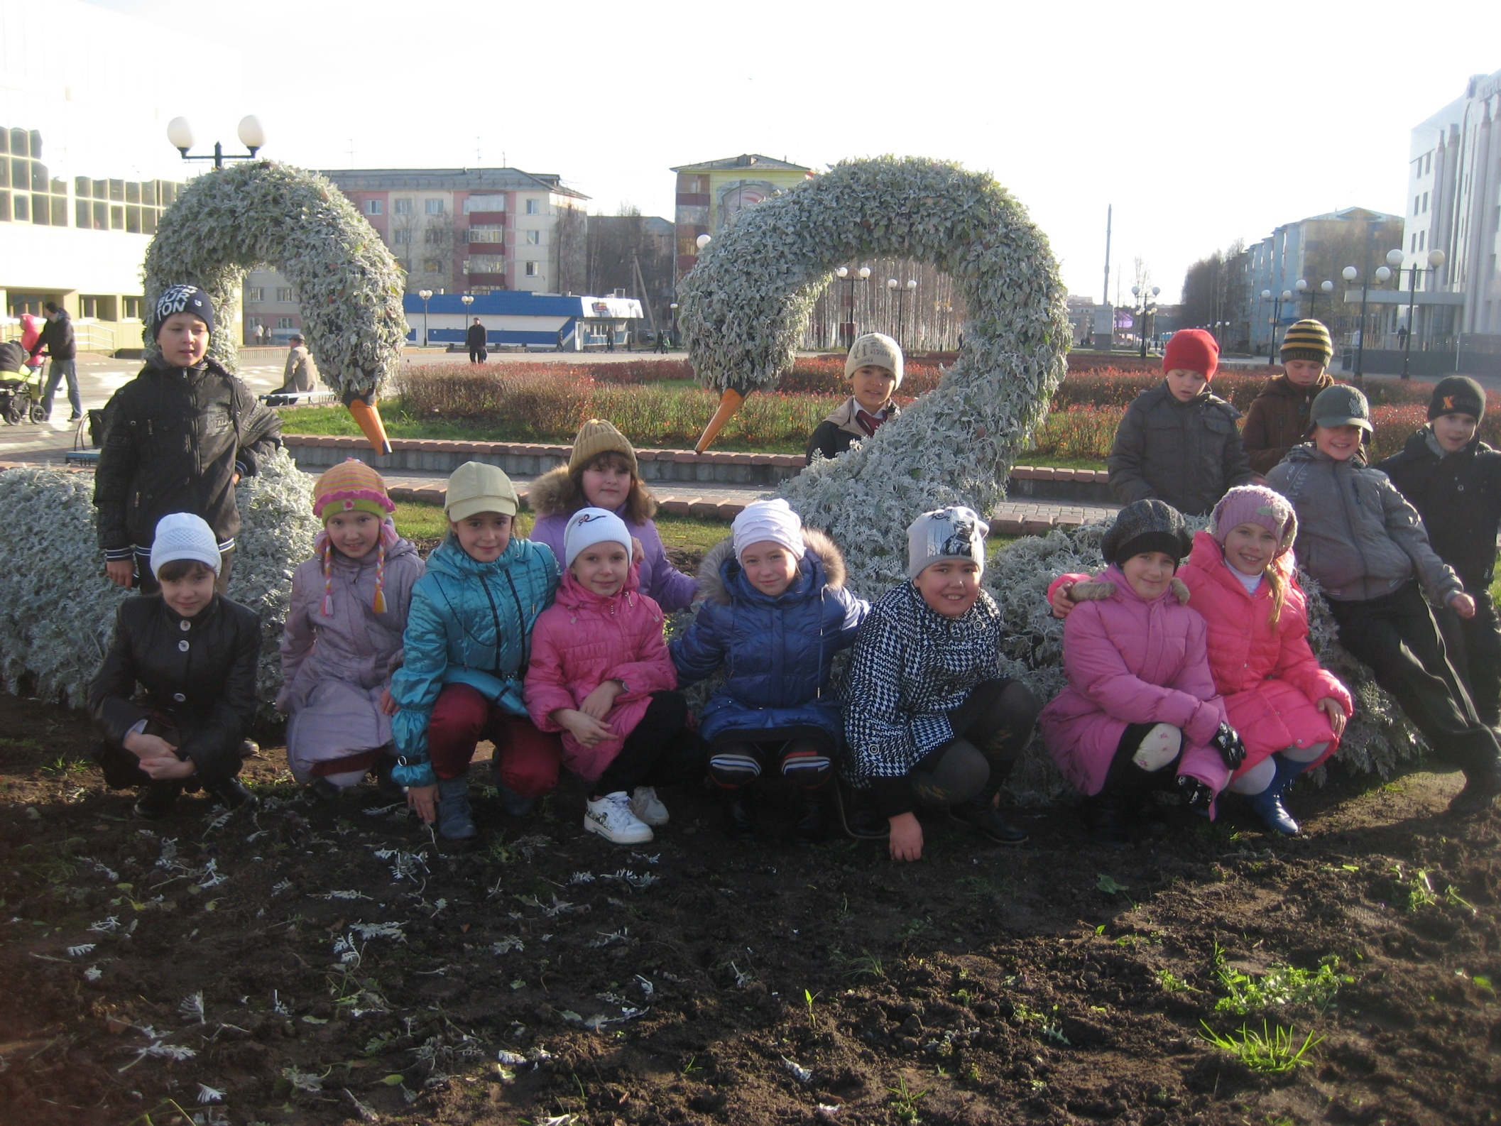
Муниципальное бюджетное образовательное учреждение
Творческий отчёт по проекту:
Польза и вред игрушек
Выполнили: обучающиеся класса СНС-3
Руководитель проекта: Медведева Т.В.
Прогимназия «Сообщество»
г. Нефтеюганск
2011-2012 уч.г.

Slide 2
Тема проекта:
«Польза и вред игрушек»
Актуальность:
Забота о своей безопасности и здоровье при пользовании игрушками.

Slide 3
Цель: Создать азбуку игрушек
Задачи :
Узнать самые безопасные материалы для изготовления игрушек.
В каких странах изготавливают игрушки?
Проанализировать какими игрушками больше играют девочки, а какими мальчики и почему?
Все материалы собрать в азбуке.
Азбука игрушек
Конечный продукт:

Slide 4
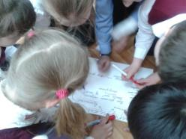
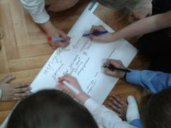
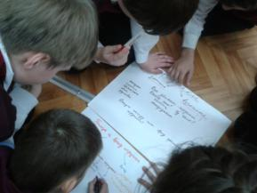
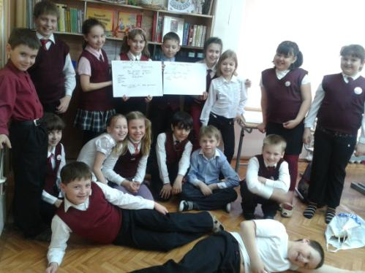
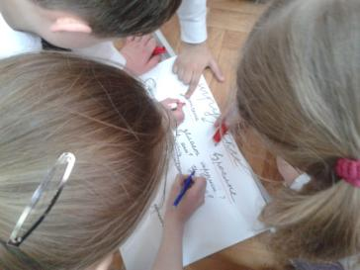
Сначала собрались мы и всё обсудили,
План набросали ,выполнять его стали….

Slide 5
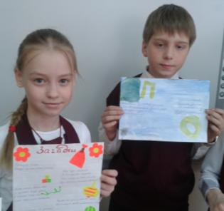
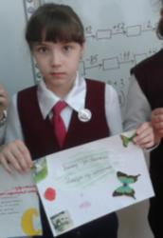
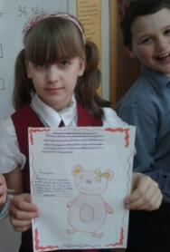
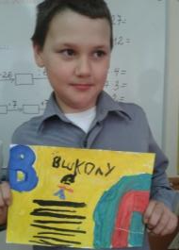
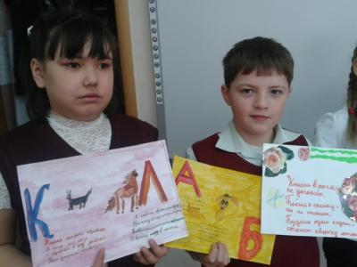
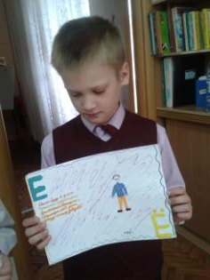
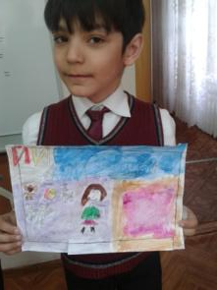
Мы игрушки рисовали и загадки сочиняли?

Slide 6
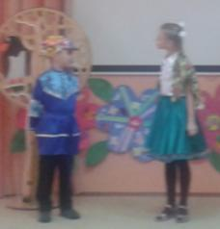
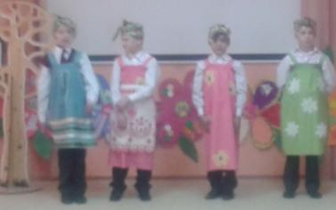
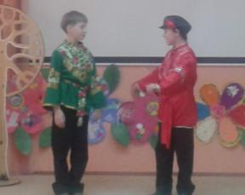
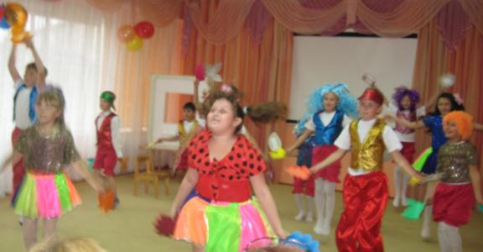
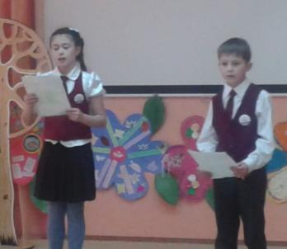
Завершили 1 этап проекта выступлением перед ребятами

Slide 7
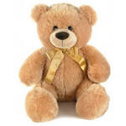
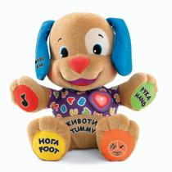
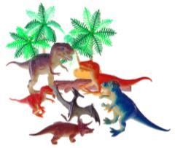
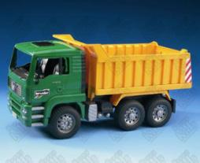
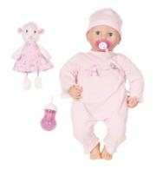
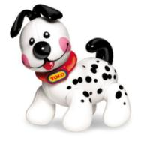
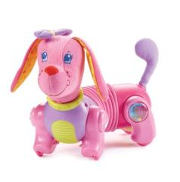
Из чего наши игрушки?
Из таланта и терпенья,
Из народного уменья.
Из искусственного меха,
Ткани и резины.
Мы
узнали
Из пластмассы и металла,
Дерева и глины.

Slide 8
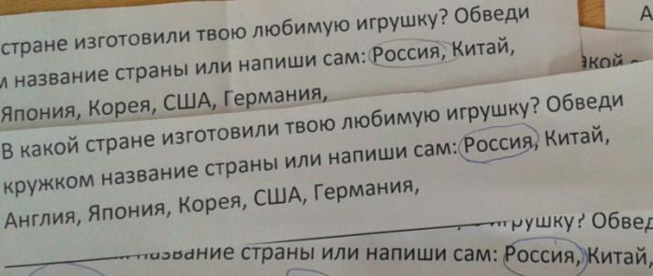
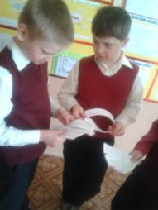
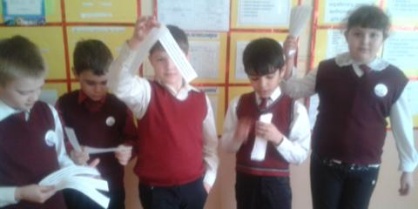
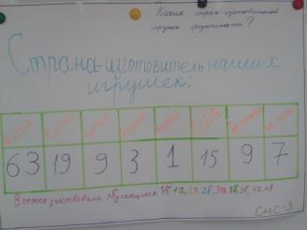
Страны - изготовители: Россия, Белоруссия, Польша, Таиланд, Корея, Китай, Англия, Япония, США, Германия.
Провели анкетирование в школе

Slide 9
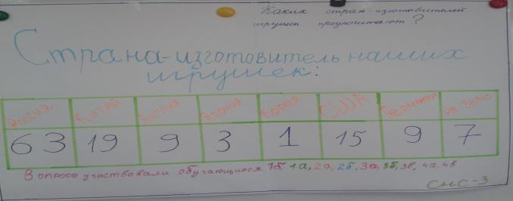
Справка: По результатам опроса в нашей прогимназии: мы выбираем Российские игрушки
они не уступают в качестве импортным
отвечают требованиям ГОСТа - по уровню запаха, звука и санитарным нормам,
есть показатель качества - наличие на упаковке информации на русском языке

Slide 10
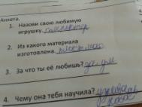
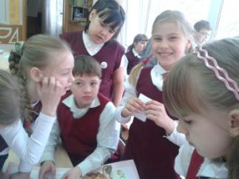
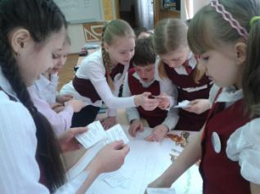
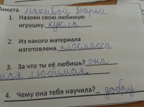
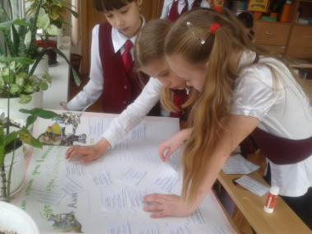
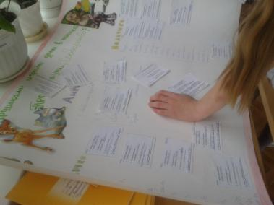
Выяснили какими игрушками играют мальчики, а какими девочки и почему? (провели опрос в прогимназии)

Slide 11
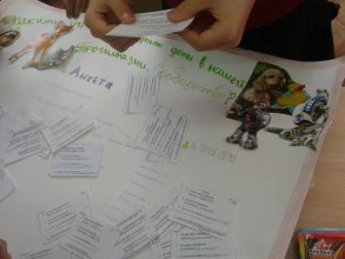
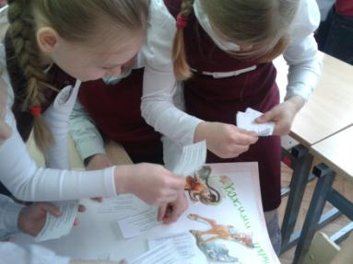
Любим игрушки, потому что
интересные и красивые, умные
подарили и нравится
Мы
узнали
мягкие и любимые
мальчики
девочки
выбирают
Машинки
Компьютер
Роботы
Куклы
Мягкие игрушки

Slide 12
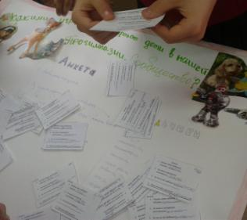
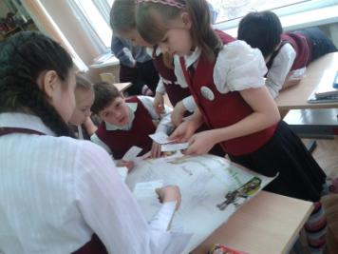
Игрушки учат

Slide 13
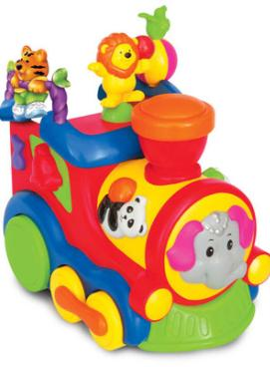
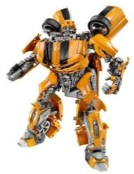
Нельзя играть игрушками
в которых содержится:
фенол
формальдегид
ртуть
свинец
полихлорвинил
сера
фталат
метиловый спирт
Внимание!!!
Ищите свидетельство экологической безопасности игрушки - зеленая точка на инструкции.

Slide 14
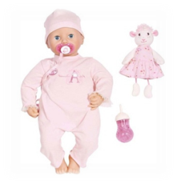
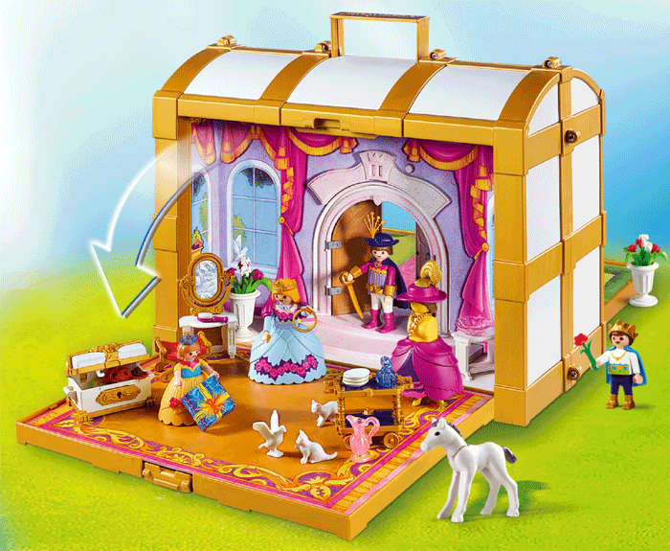
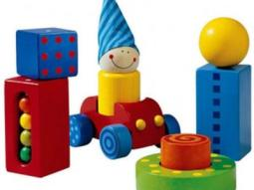
Много деталей
Технических
наворотов
скучно
Мы желаем:
Фантазировать
Придумывать
Воображать
Творить
Говорить

Slide 15
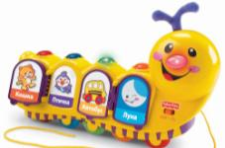
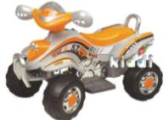
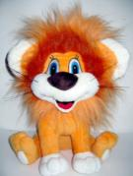
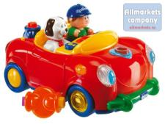
Уважаемые родители,
бабушки, дедушки,
дяди и тёти!
Не надо игрушек!!!
Сделанных не по стандартам ГОСТа
С деталями, которые быстро отваливаются
Издающих звуки больше 5-8дб
Не соответствующих санитарным нормам
С резким запахом
Игрушек- страшилок

Slide 16
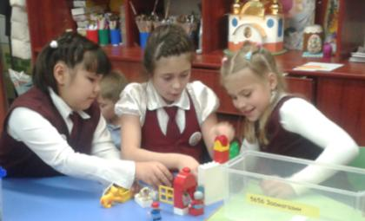
Пользу несут игрушки, которые позволяют нам: исследовать окружающий мир

Slide 17
Пользу несут игрушки, которые позволяют нам: спорить, думать, выражать свои чувства, учиться общаться и познавать себя

Slide 18
Создали странички азбуки

Slide 19
Конечный продукт : азбука игрушек

Slide 20
Хороши наши игрушки,
С ними весело играть
Но теперь мы будем знать:
В чём их польза,
А в чём вред.
И помог нам наш проект !!!

Slide 21
Мы
Научились:
Искать информацию
Фантазировать и создавать
Оформлять
Получать желаемое через свой труд

